Slide 1
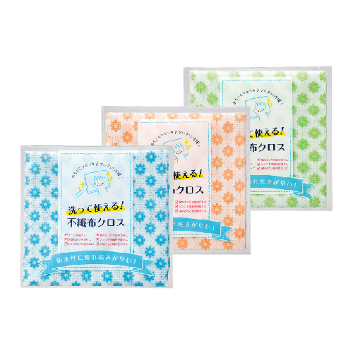
【提案書】
洗って使える！不織布クロス
特徴
何度でも、繰り返し洗って使うことが出来る不織布素材のクロスです。家事仕事の多い主婦の方からなどは特に喜ばれますので、そういった方々を対象にしたイベントやキャンペーン用におすすめ。
納期
納期スペース
仕様
カラー展開 ： オレンジ･グリーン･ブルー 3色取混ぜ
素 材 ： ポリエステル･レーヨン
サイズ ： 300×600mm
包 装 ： デザイン袋
生産国 ： 中国
お見積
お見積りスペース

